Slide 1
NGHỀ NẤU ĂN KHỐI 11
BÀI MỞ ĐẦU:
ẨM THỰC VIỆT NAM
GV thực hiện:
NGUYỄN THỊ BẠCH PHƯỢNG

Slide 2
Giới thiệu một số món ăn đặc sản Việt Nam

Slide 3
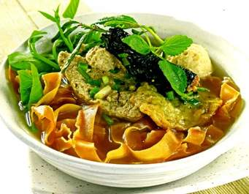
Các em xem hình ảnh món ăn và nguyên liệu rồi đoán thử xem đây là món ăn gì nhé ?

Slide 4
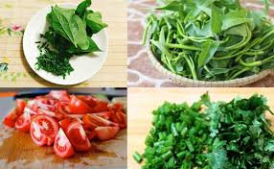
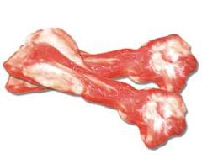
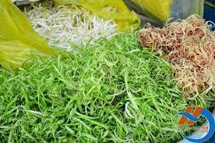
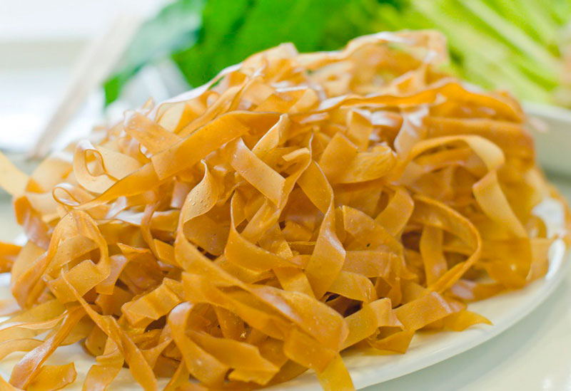
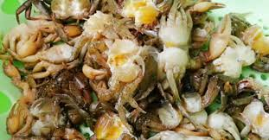
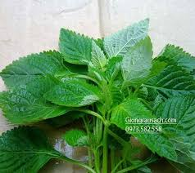
Nguyên liệu:

Slide 5
- Nguyên liệu, gia vị nấu nước riêu cua: xương heo, cà chua, me, bột nêm, muối, dầu ăn, mắm tôm, tỏi khô, hành khô, hành phi.
Nguyên liệu:
- Cua đồng - Bánh đa đỏ

Slide 6
- Một số loại rau ăn kèm: rau nhút, rau cần, rau muống, rau sống các loại (xà lách, rau ghém làm từ thân cây chuối xắt mỏng, rau kinh giới, giá,…)
- Gia vị ăn kèm: mắm tôm, ớt ngâm giấm, chanh, tắc, tương ớt
- Một số đồ ăn kèm khác tùy theo nhu cầu của thực khách: chả lá lốt, trứng, thịt chân giò,…

Slide 7
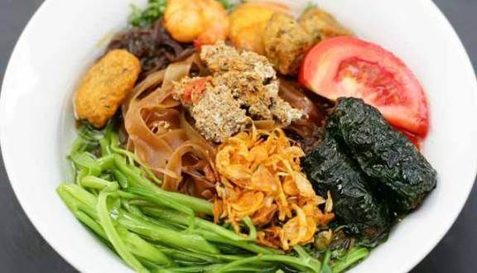
Trình bày món ăn:
Đó là………
BÁNH ĐA CUA HẢI PHÒNG
- Sắp bánh đa đã chần vào tô
- Bày các loại rau nhút, rau muống trụng vào 1 góc,
- Múc thịt cua và thêm vài ba miếng cà chua cho đẹp - Có thể thêm chả lá lốt, giò heo
- Chan nước dùng và rắc hành phi lên.

Slide 8
CAO LẦU HỘI AN
Là… 1 món ăn đặc sản của miền Trung

Slide 9
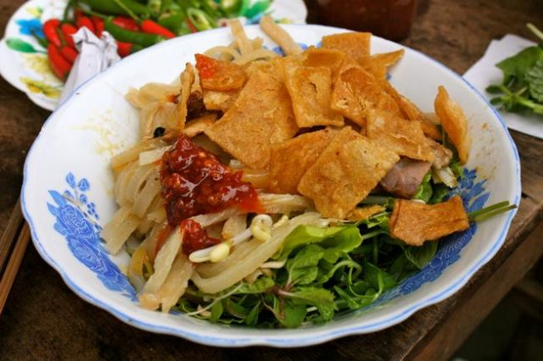

Slide 10
Cao lầu là tên một món mì ở Quảng Nam.
Đây được xem là món ăn đặc sản của thành phố Hội An.
Món mì này có sợi mì màu vàng, được dùng với tôm, thịt heo, các loại rau sống và rất ít nước dùng.

Slide 11
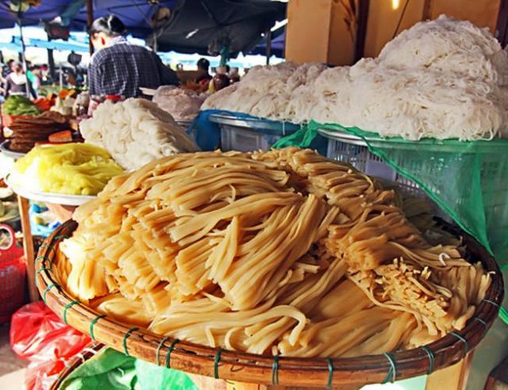
Tinh túy của món cao lầu là sợi mì, thường được chế biến rất công phu.

Slide 12
Đầu tiên, gạo thơm đem ngâm vào nước tro, mà phải là tro nấu củi lấy ở tận Cù lao Chàm, khi ngâm mới tạo ra được sợi mì có độ giòn, dẻo, và khô.

Slide 13
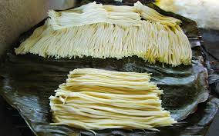
Sau đó lọc kỹ, xay thành bột; nước xay gạo phải là nước ở giếng Bá Lễ
Tiếp tục dùng vải bòng nhiều lần cho bột dẻo, khô, cán thành miếng, xắt sợi, đem hấp rồi phơi khô để làm sợi mì.

Slide 14
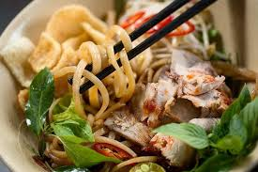
Người ta thường ăn cao lầu với giá trụng, thêm ít rau sống, được lấy ở làng rau truyền thống Trà Quế nổi tiếng ở Hội An.
Trong món cao lầu có các loại rau như: rau quế, cải cúc, rau đắng, ngò, giá, xà lách, diếp cá, cải non, bắp chuối, dưa leo, khế chua.

Slide 15
Trình bày món ăn:
- Giá trụng đổ ra tô, xếp mì lên trên, thêm vài lát thịt xá xíu rồi đổ tép mỡ và một muỗng mỡ heo
- Với thịt xá xíu, chỉ dùng thịt heo cỏ, thịt săn chắc, thơm, vừa mỏng da, vừa nhiều nạc và nước của nó mới có vị ngọt.

Slide 16
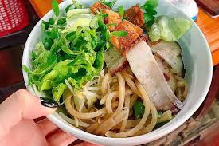
- Khi thưởng thức cao lầu phải trộn thật đều cho thấm gia vị
- Điều đặc biệt nữa của Cao Lầu là món ăn đặc sản Hội An không có nước dùng, chỉ có hai, ba thìa nước sốt nên giữ được hương vị béo ngậy, đậm đà.

Slide 17
MÓN ĂN ĐẶC SẢN MIỀN BẮC
Các em xem hình và đoán tên món ăn là gì nhé

Slide 18
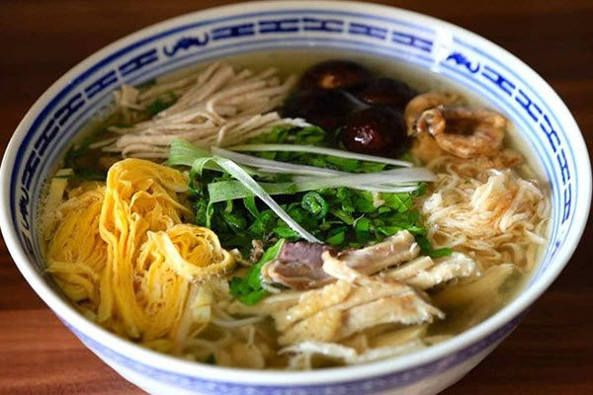

Slide 19
Thành phần món ăn bao gồm: trứng tráng, giò lụa, thịt gà, nấm hương, tôm chấy, thêm chút hành lá và rau răm

Slide 20
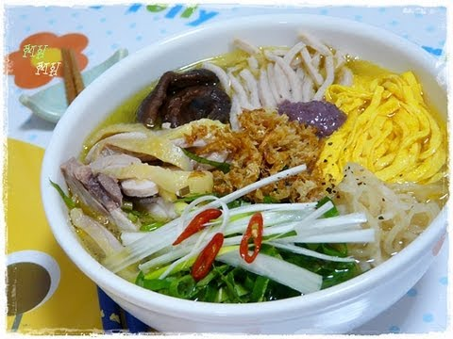
Điều đặc biệt là mọi thứ đều được thái nhỏ sợi chỉ, rất kì công và tỉ mỉ, bạn có thể thêm chút mắm tôm nêu muốn làm dậy mùi vị hơn.

Slide 21
Tất cả các nguyên liệu được xếp gọn và chan nước dùng ngọt thanh, ăn vào rất vừa miệng

Slide 22
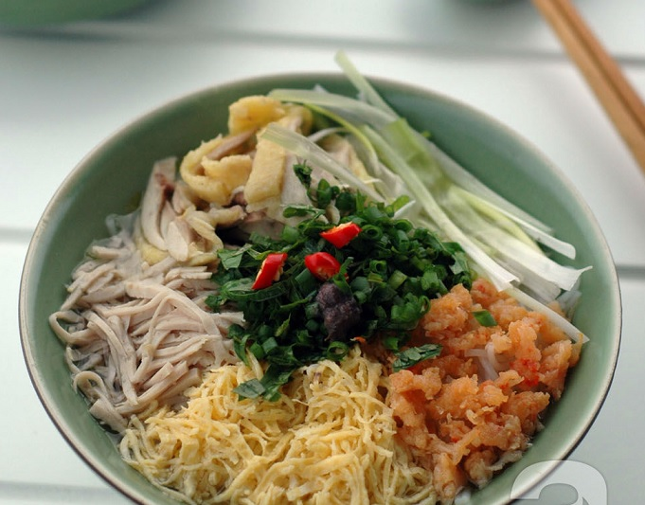
BÚN THANG
Sẽ vô cùng thiếu sót nếu không nhắc đến phần đặc biệt nhất của nó: tinh dầu cà cuống.
Đó là món ……
Chỉ cần một chút đầu tăm điểm vào sẽ dậy mùi thơm đặc biệt.

Slide 23
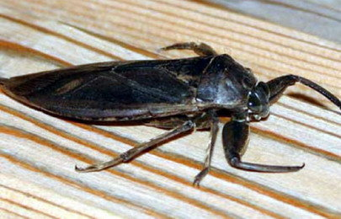
Cà cuống sống dưới nước nơi đồng ruộng hoặc ao hồ, sông rạch. Chúng có hình dáng tương tự như con gián (nhưng trọng lượng lớn hơn), dài khoảng 7-8cm, rộng khoảng 3cm, màu nâu xám.

Slide 24
Cà cuống đực có bọng tinh dầu ở gáy, mùi thơm nhẹ như hương quế.
Đây là gia vị quý được pha chế với nước mắm, đặc trưng của món ăn truyền thống như bún thang, bún chả, bánh cuốn,…

Slide 25
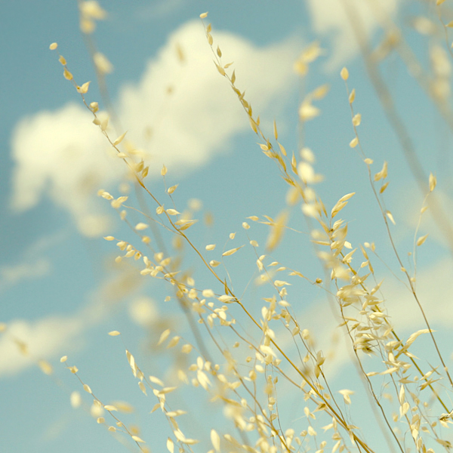
Em có biết ?
Nem tai, bánh khoái
Bánh tôm Hồ Tây, bánh đập
Bánh khọt, bánh bèo,…
Hãy tự mình khám phá những món ăn đặc sản của Việt Nam để mở rộng vốn hiểu biết về ẩm thực nhé!

Slide 26
Các em trả lời các câu hỏi trắc nghiệm ngay sau bài học để biết là mình đã hiểu bài chưa nhé!

